Slide 1
TZK
KRUŽNI TRENING

Slide 2
AKTIVNOST
Vježbe za razvoj motoričkih sposobnosti jakosti, eksplozivne i repetitivne snage
Sve vježbe su jednostavne te vam nije potrebno puno prostora za obavljanje istih
Slobodno pozovite i ukućane da vježbaju s vama

Slide 3
UVODNI DIO
Hod na prstima 30 s
Hod na petama 30 s
Hod s visokim podizanjem koljena 30 s
Hod na vanjskom rubu stopala 30 s
Niski skip u mjestu 30 s

Slide 4
PRIPREMNI DIO
Odraditi 8 - 10 pripremnih vježbi koje ste naučili na satu tjelesne i zdravstvene kulture
Obratite pozornost da budu zastupljeni svi dijelovi tijela („od glave do pete”)

Slide 5
GLAVNI DIO
Vježbe se izvode 45 sekundi uz odmor od 45 sekundi tijekom kojeg se prelazi na sljedeću vježbu.
Nakon odrađenih svih vježbi radite pauzu od 3-4 minute te ponavljate sve vježbe još dva puta (ukupno 3 kruga).
Prije početka i nakon rada ili kruga vježbi možete si izmjeriti puls u trajanju od 15 s (pomnožite s 4 i dobijete puls u minuti).

Slide 6
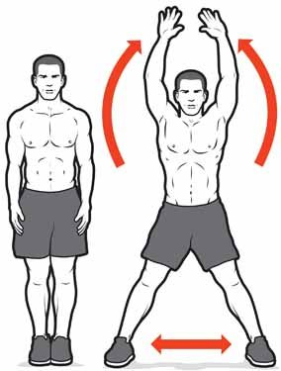
1. VJEŽBA – jumping jack

Slide 7
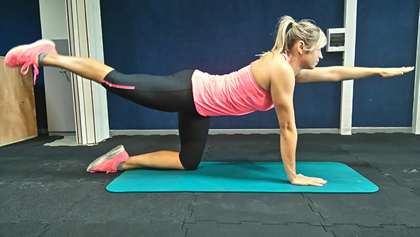
2. VJEŽBA – iz upora klečećeg istovremeno podižete suprotnu ruku i nogu

Slide 8
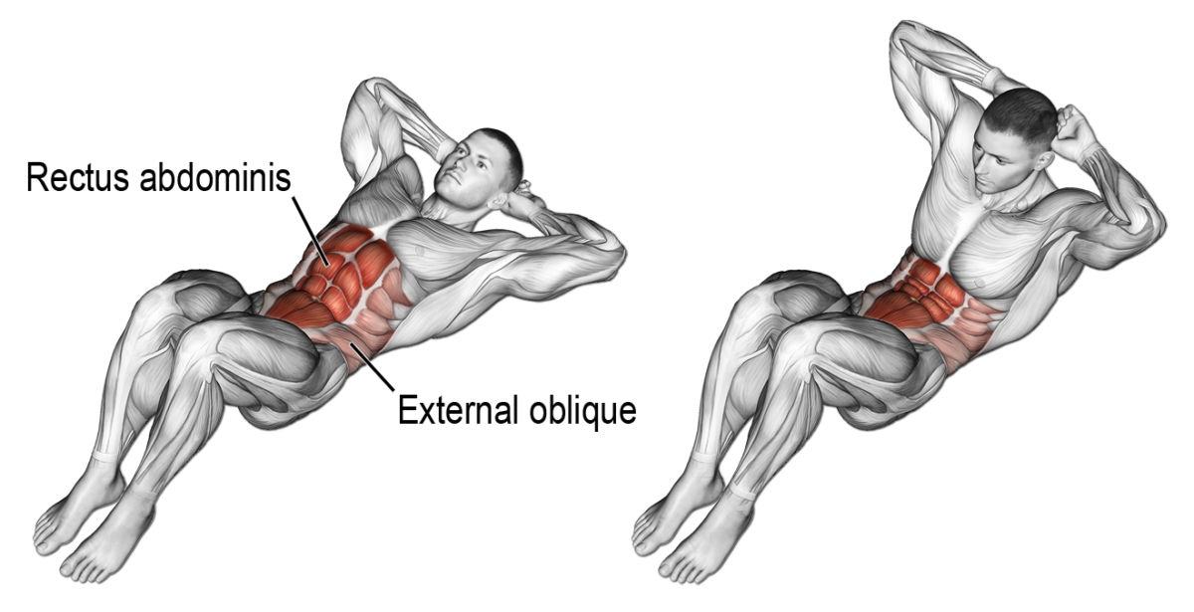
3. VJEŽBA – iz ležanja podizanja gornjeg dijela trupa („trbušnjaci”)

Slide 9
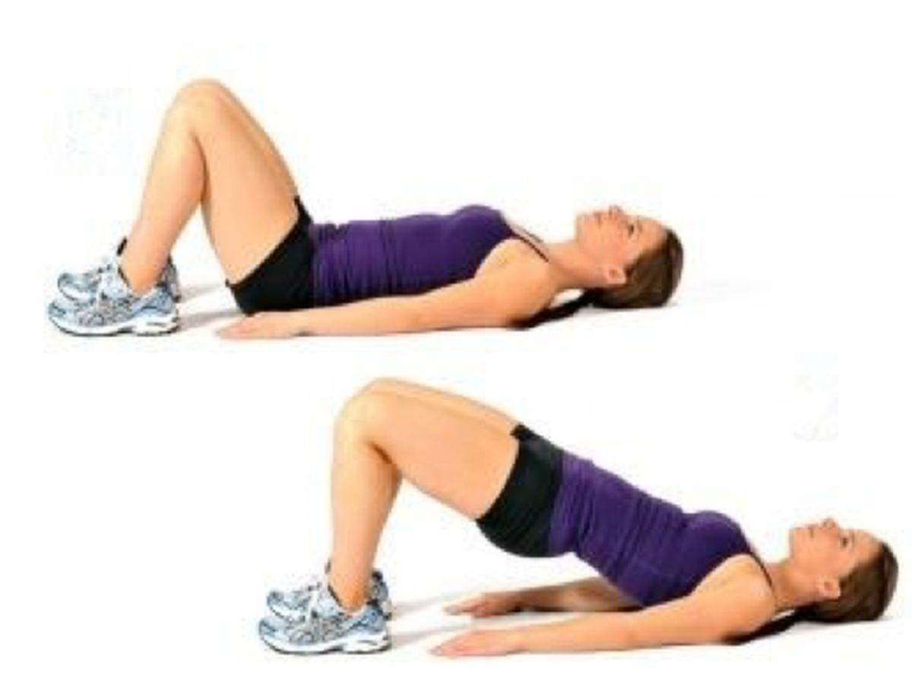
4.VJEŽBA – podizanje kukova

Slide 10
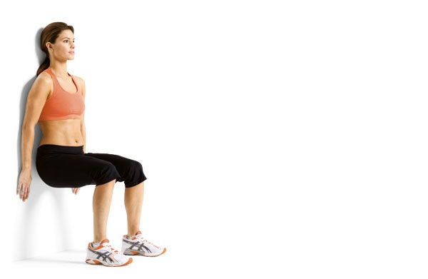
5. VJEŽBA – izdržaj u čučnju uz zid

Slide 11
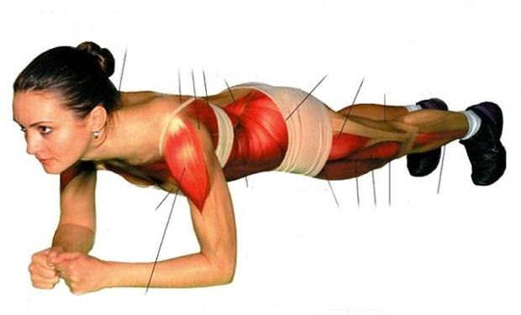
6.VJEŽBA - plank
(izdržaj u uporu na laktovima)

Slide 12
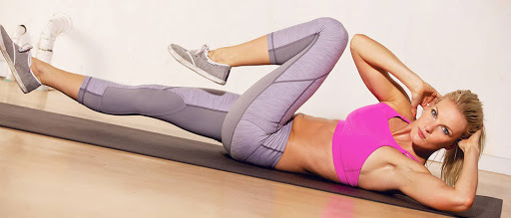
7. VJEŽBA – naizmjenično spajati suprotni lakat i koljeno (ramena i noge stalno podignute od tla)

Slide 13
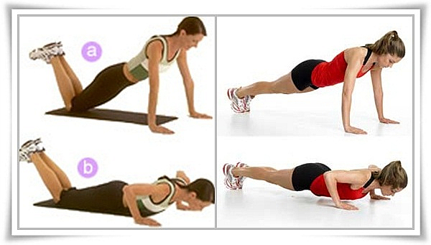
8. VJEŽBA – sklekovi

Slide 14
ISTEZANJE
Nakon što ste završili tri serije odradite vježbe istezanja
Na sljedećem linku možete pogledati 15 vježbi istezanja ukoliko vam je potrebna pomoć
http://zdravaisretna.hr/2016/03/26/15-super- djelotvornih-vjezbi-istezanja-za-cvrsce-tijelo/

